Slide 1
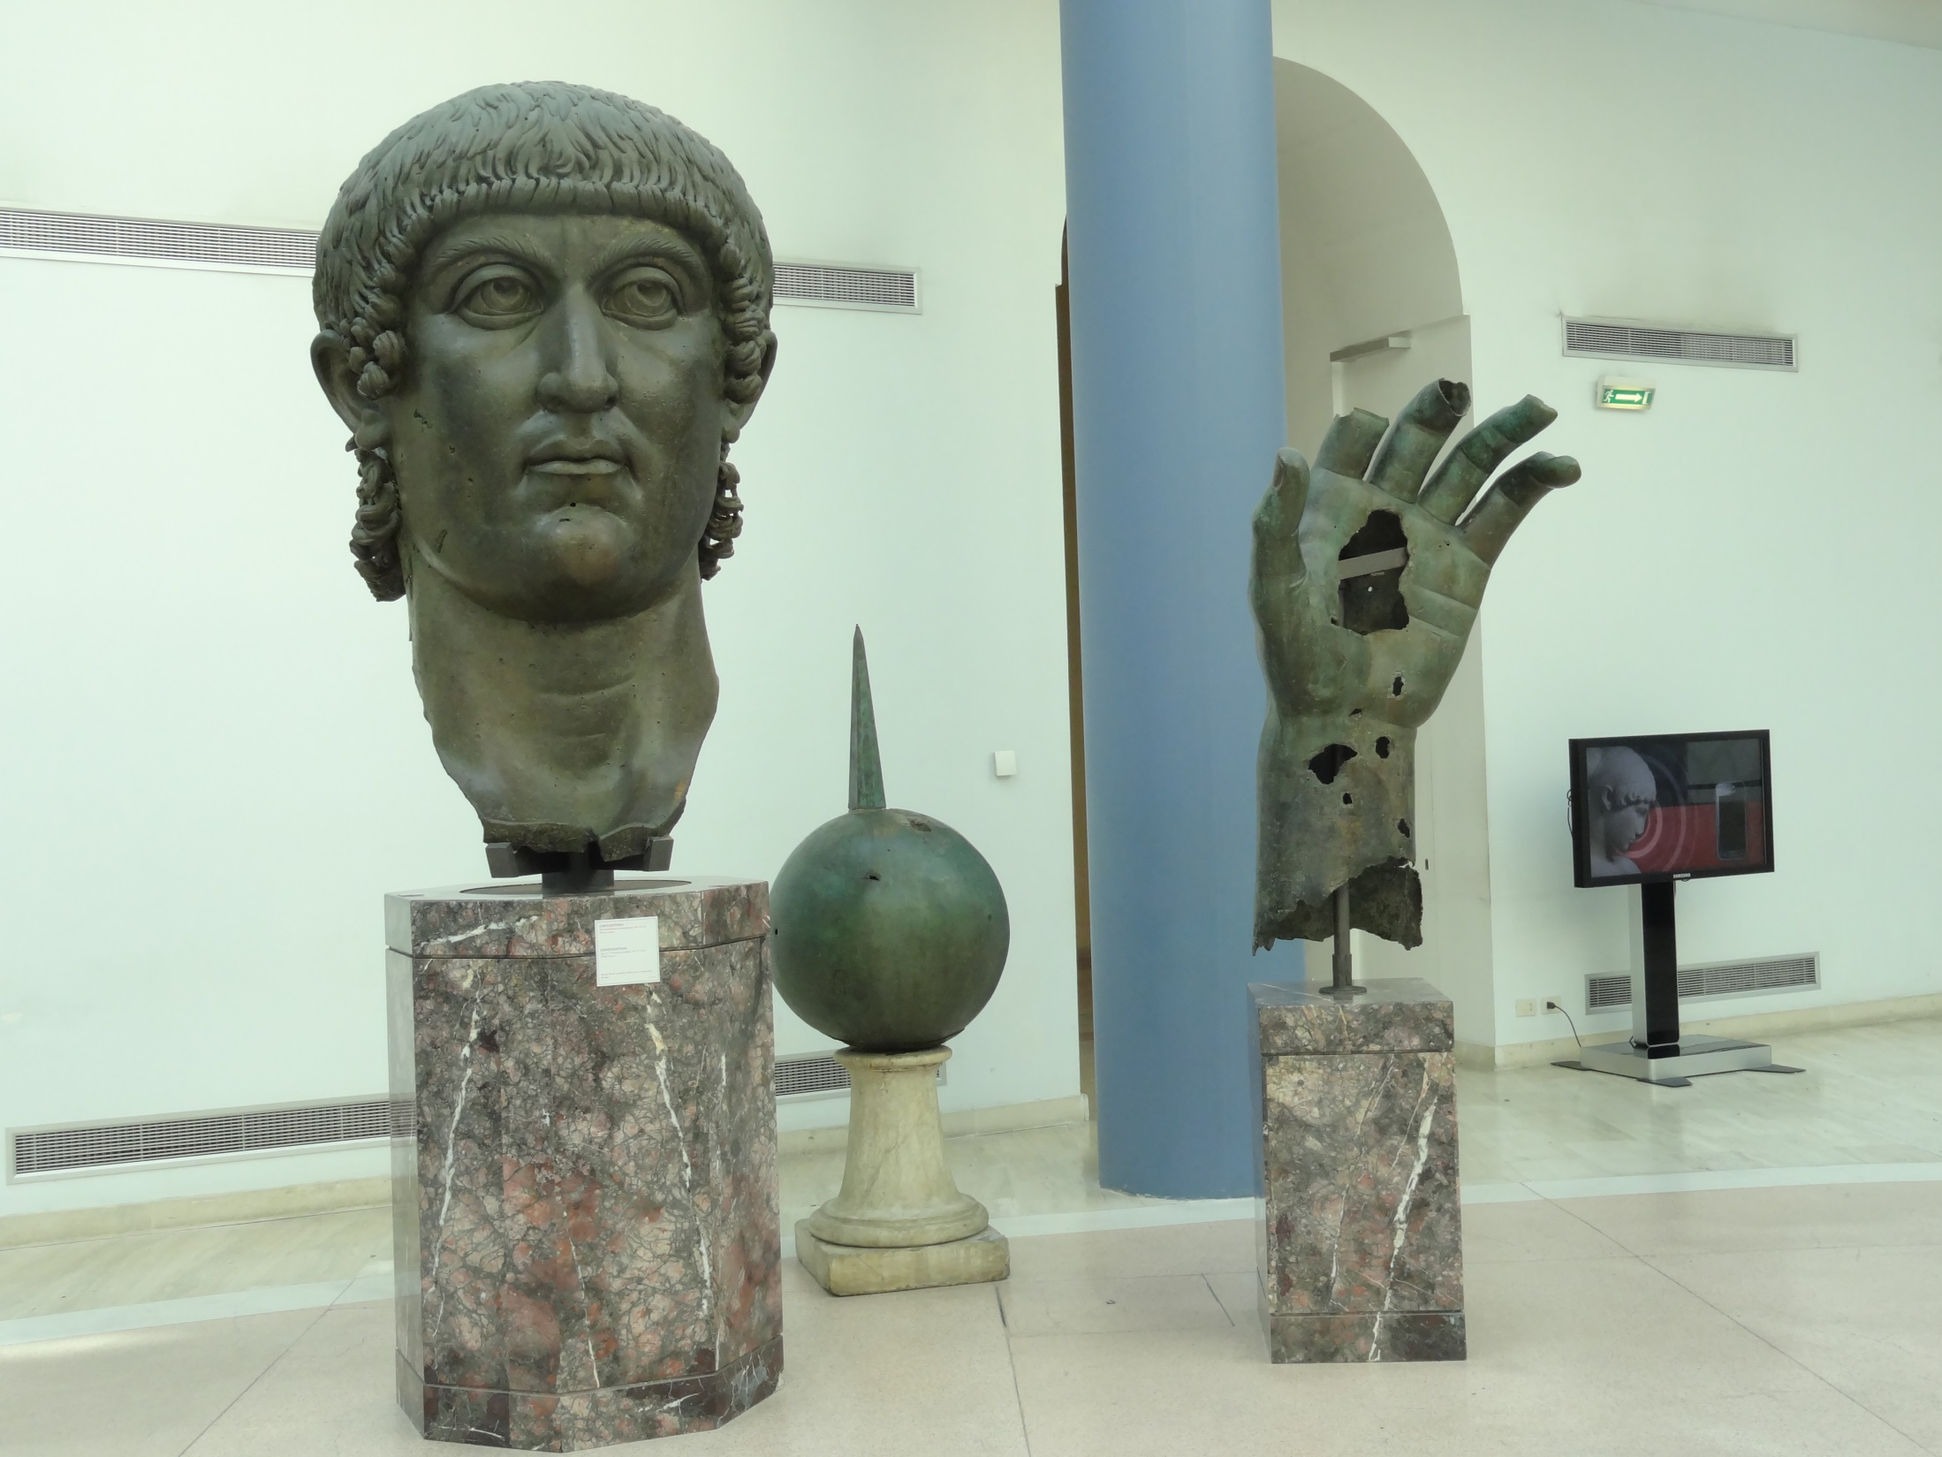
Lateinische Formen
1
2
Partizipialkonstruktionen

